Slide 1



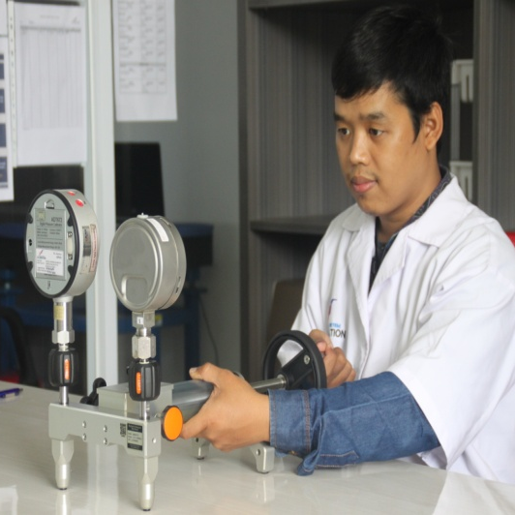
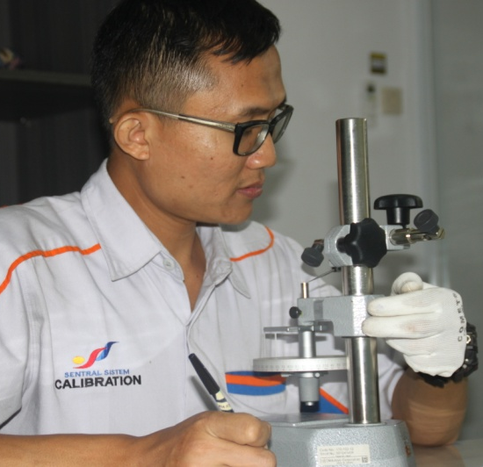
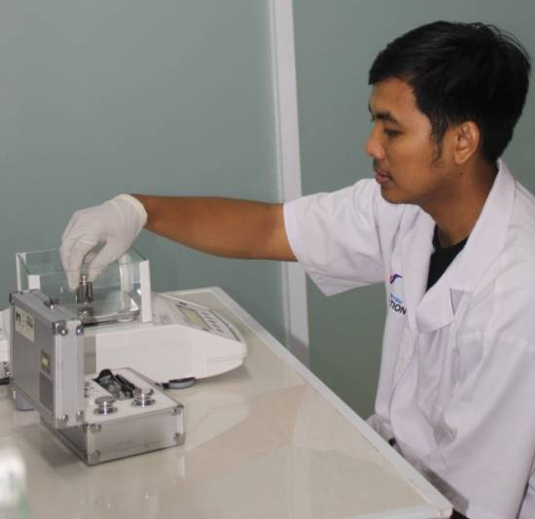
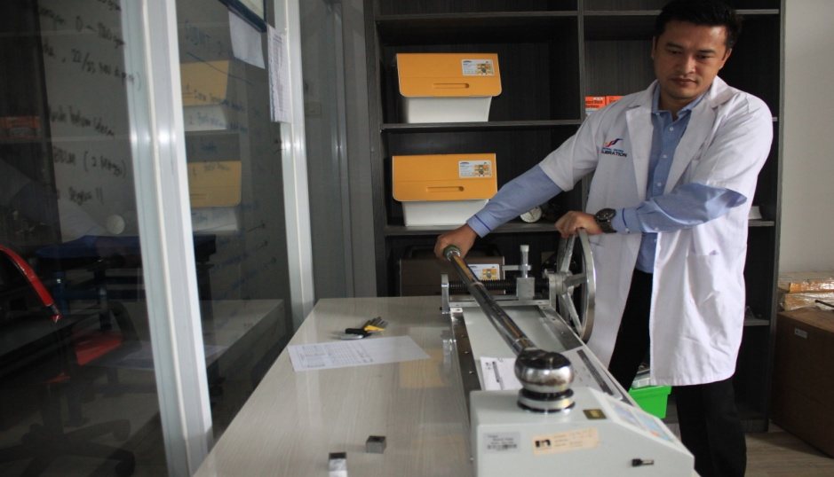
Cikarang Square Blok B No.11, Jl. Raya Cibarusah, Cikarang Selatan 17530, Jawa Barat
Tlp : (021) 89321314-5 / (021) 89321323 Fax: : 021-9067204. www. sentralkalibrasi.co.id
PENGUKURAN & KALIBRASI MASSA
(Timbangan)
> Why Calibration
> SS Calibration
> Tenik Calibration
> Uncertainty
> Timbangan
www.sentral-sistem.com
www.sentralkalibrasi.co.id
Remi Ramdhani

Slide 2
Cikarang Square Blok B No.11, Jl. Raya Cibarusah, Cikarang Selatan 17530, Jawa Barat
Tlp : (021) 89321314-5 / (021) 89321323 Fax: : 021-9067204. www. sentralkalibrasi.co.id
BAGIAN 1
PENGANTAR KALIBRASI
> Why Calibration
> SS Calibration
> Tenik Calibration
> Uncertainty
> Timbangan
www.sentral-sistem.com
www.sentralkalibrasi.co.id
Remi Ramdhani

Slide 3
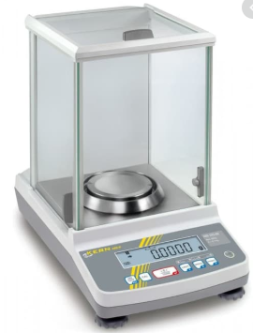
Definisi KALIBRASI
Serangkaian kegiatan untuk menetapkan hubungan,
dalam kondisi tertentu,
antara nilai suatu besaran
yang ditunjukkan oleh peralatan ukur
atau sistem pengukuran,
atau nilai yang direpresentasikan oleh bahan ukur atau bahan acuan,
dengan nilai terkait yang direalisasikan oleh standar
(Vocabulary of Basic and General Terms in Metrology – VIM 1993)

Slide 4
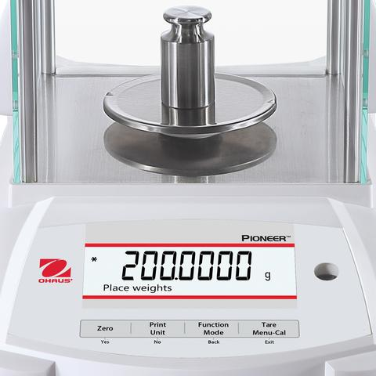
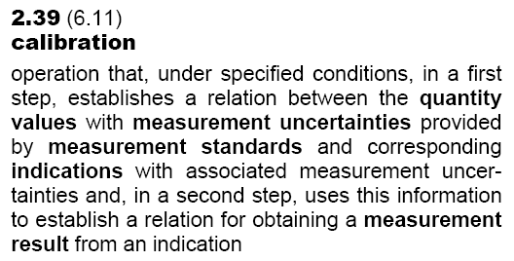
Kegiatan dalam kondisi yang telah ditetapkan untuk:
Pada tahap pertama,
menetapkan hubungan antara nilai besaran beserta ketidakpastian pengukuran dari sebuah standar pengukuran dan penunjukan terkait beserta ketidakpastian pengukurannya.
Pada tahap kedua,
menggunakan informasi tersebut untuk memperoleh hasil pengukuran dari sebuah penunjukan.
(JCGM 200 - 2012)

Slide 5
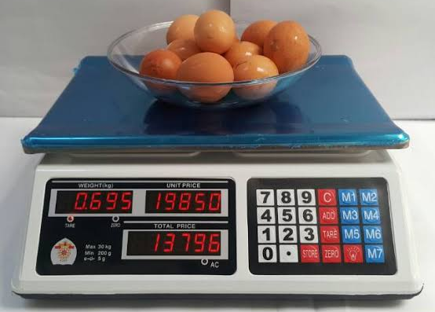
Pilih Tera atau Kalibrasi?
Menera ialah hal menandai dengan tandatera sah atau tanda tera batal yang berlaku, atau memberikan keterangan-keterangan tertulis yang bertanda tera sah atau tanda tera batal* yang berlaku, dilakukan oleh pegawai-pegawai yang berhak
(UNDANG-UNDANG REPUBLIK INDONESIA NOMOR 2 TAHUN 1981 Pasal 1)
* Maksud pemberian tanda batal itu ialah untuk menunjukkan bahwa alat-alat ukur, takar, timbang atau perlengkapannya tidak memenuhi persyaratan yang diatur berdasarkan Pasal 12 Undang-undang ini.

Slide 6
PERBEDAAN KALIBRASI & TERA
Parameter | Kalibrasi | Tera
Rujukan | ISO 9001, ISO 14000, ISO 17025. UU No. 20 Th. 2014 | UU No. 2 Th. 1981
Sifat Aturan | Tidak wajib. (Sangat dianjurkan) | Wajib (oleh Negara).
Petugas | Berkompeten | Disumpah
Tujuan | Mutu Produk (Jaminan ketertelusuran) | Transaksi Yang Adil
Penanggungjawab | Lab Kalibrasi | Departemen Perdagangan
Bukti | Sertifikat Kalibrasi | Tanda Tera, Surat Keterangan
Aplikasi | Industri (Timbangan / alat ukur produksi, Instrument Teknik di Quality) | Transaksi ekonomi (SPBU, Argo Taxi, Timbangan Pasar)

Slide 7
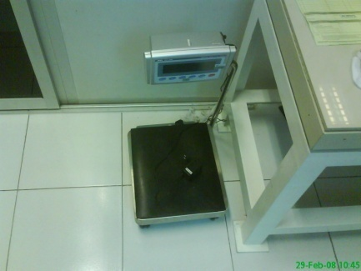
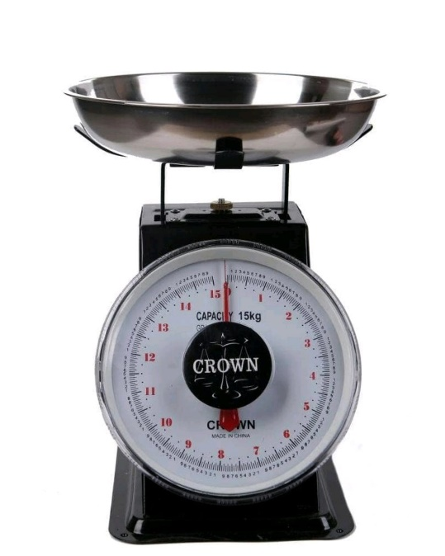
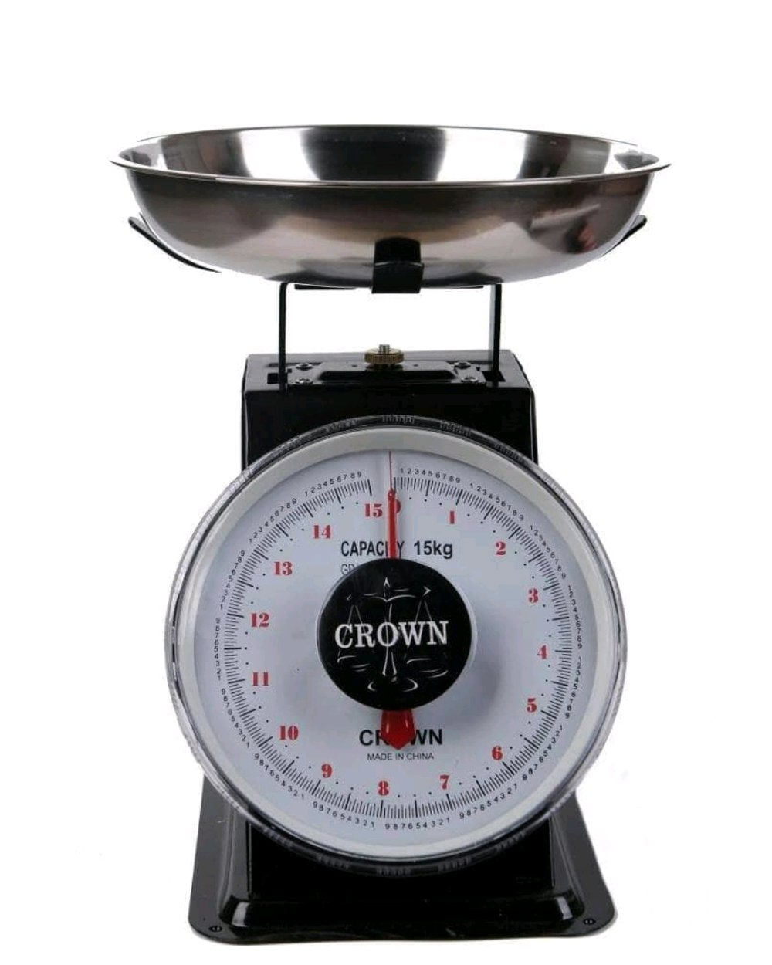
Resolusi :
Nilai Skala Terkecil
Resolution : smallest change in a quantity being measured that causes a perceptible change in the corresponding
Indication
(JCGM 200 – 2012)
Notes:
4.14 perubahan terkecil dalam kuantitas yang diukur yang menyebabkan perubahan yang nyata dalam Indikasi terkait

Slide 8

Akurasi :
Kedekatan antara nilai yang terbaca pada alat ukur dengan nilai yang sebenarnya.
Measurement Accuracy : closeness of agreement between a measured quantity value and a true quantity value of a measurand
(JCGM 200 – 2012)
Notes:
2.13 kedekatan kesepakatan antara nilai kuantitas yang diukur dan nilai kuantitas sebenarnya dari suatu pengukuran

Slide 9
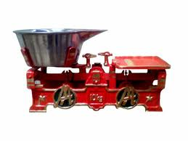
Presisi :
Kemampuan untuk menunjukkan hasil yang sama dari pengukuran yang berulang-ulang.
Measurement Precision : closeness of agreement between indications or measured quantity values obtained by replicate measurements on the same or similar objects under specified conditions
(JCGM 200 – 2012)
Notes:
2.15 kedekatan persetujuan antara indikasi atau nilai kuantitas terukur yang diperoleh dengan mereplikasi pengukuran pada objek yang sama atau serupa dalam kondisi tertentu

Slide 10
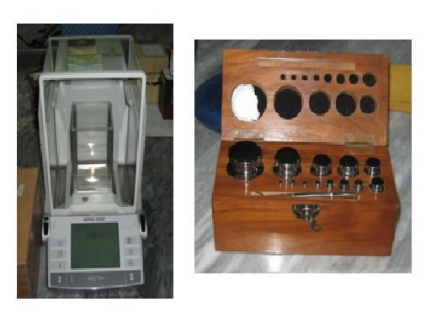
Akurasi vs Presisi
Akurasi
Presisi
Akurasi & Presisi

Slide 11
Akurasi vs Presisi
Precision
Accuracy

Slide 12
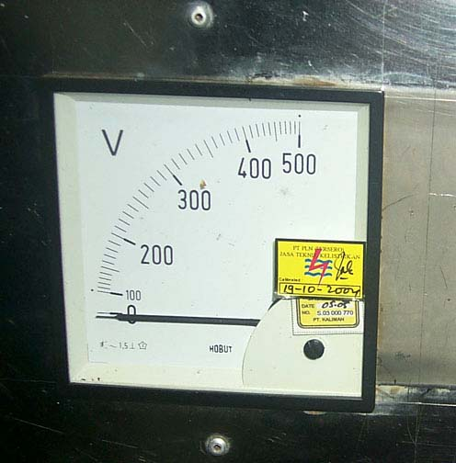
Resolusi & Akurasi
Range
Resolusi
Contoh : Spesifikasi Voltmeter
Range : 0 – 500 Volt
Resolusi: 10 Volt
Akurasi : 1.5 %
Akurasi

Slide 13
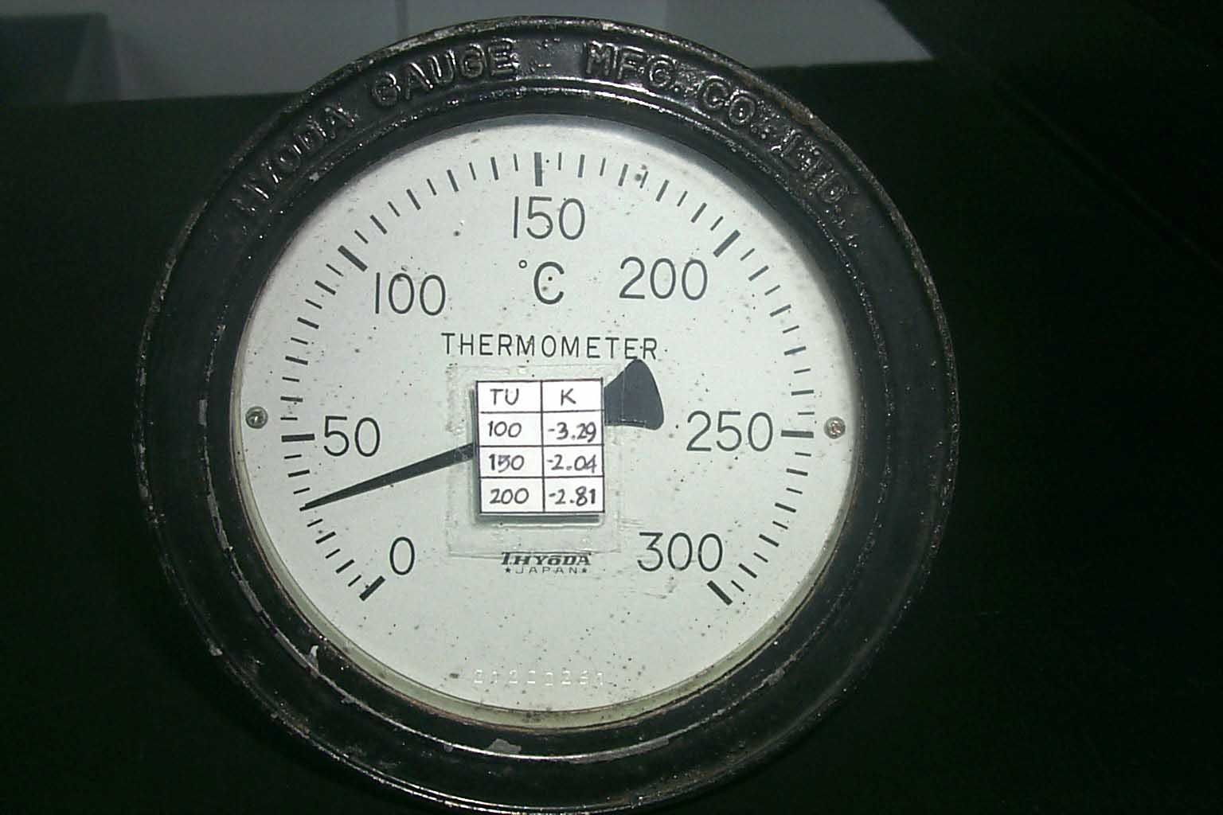
Resolusi & Akurasi
Resolusi
Range/Rentang Ukur

Slide 14
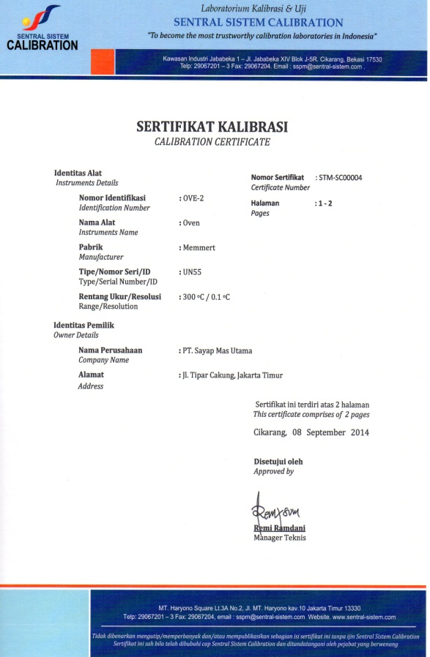
Apa yg didapatkan setelah Kalibrasi ?
Sertifikat Kalibrasi
Di antaranya berisi :
Spesifikasi alat ukur yang dikalibrasi, alat standar yang digunakan, Metode Kalibrasi, Nama dan alamat pemilik alat, Suhu dan kelembaban ruang,tanggal kalibrasi
Lembar hasil kalibrasi :
- Penunjukkan alat
- Penunjukkan standar
- Koreksi (penyimpangan)
- Ketidakpastian (uncertainty)
2. Label / Sticker Kalibrasi

Slide 15
Cikarang Square Blok B No.11, Jl. Raya Cibarusah, Cikarang Selatan 17530, Jawa Barat
Tlp : (021) 89321314-5 / (021) 89321323 Fax: : 021-9067204. www. sentralkalibrasi.co.id
BAGIAN 2
BESARAN MASSA DAN
STANDAR MASSA
> Why Calibration
> SS Calibration
> Tenik Calibration
> Uncertainty
> Timbangan
www.sentral-sistem.com
www.sentralkalibrasi.co.id
Remi Ramdhani

Slide 16
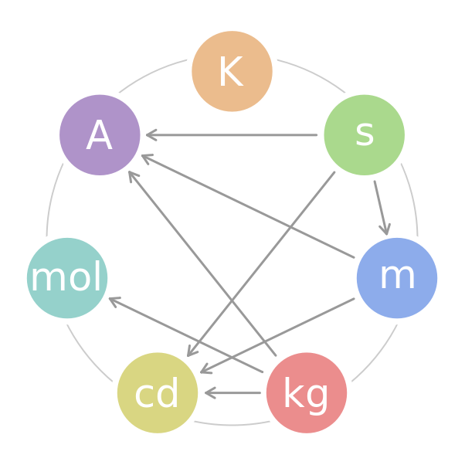
Pengertian Massa
Definisi :
Massa didefinisikan sebagai jumlah materi yang terkandung dalam suatu benda
Besaran Massa merupakan salah satu dari 7 Besaran Dasar SI.
Satuan massa menurut SI adalah kg (kilogram).
Notes:
Di dalam metrologi ada 2 istilah :
Massa Sesungguhnya
Massa Konvensional
Massa Sesungguhnya = Massa absolut
Massa Konvensional adalah jika massa acuan yang densitasnya 8000 kg/m³ berada dalam udara yang densitasnya 1.2 kg/m³ dan suhu 20ºC dalam keadaan setimbang.

Slide 17
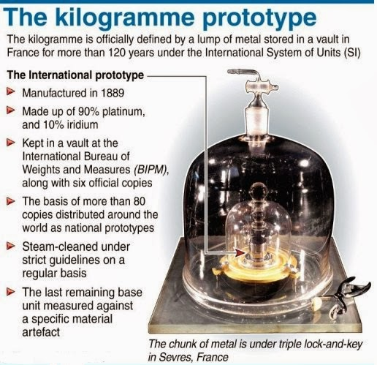
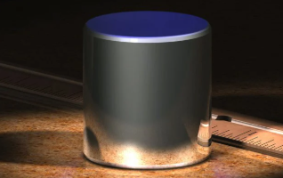
Satuan Massa – Kilogram
Sejak tahun 1889, ditetapkan 1 kg massa adalah massa dari kilogram prototipe internasional.
Sehingga definisi dari 1 kilogram adalah :
Massa prototipe kilogram internasional yang dibuat dari paduan 90% Platinum dan 10% Iridium dengan densitas 21500 kg/m³ yang berbentuk silinder berdiameter 39 mm dan tinggi 39 mm

Slide 18
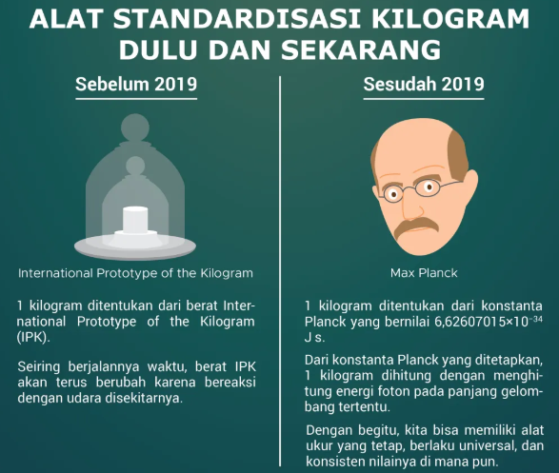
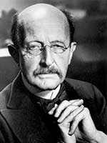
Satuan Massa – Kilogram
The kilogram is defined by taking the fixed numerical value of the Planck constant, ℎ, to be 6.626 070 15 × 10⁻³⁴ when expressed in the unit J s, which is equal to kg m² s⁻¹, where the metre and the second are defined in terms of the speed of light, 𝒸, and the hyperfine transition frequency of the caesium-133 atom, ∆ν, respectively.
(May 2019)
Notes:
https://sainspop.com/definisi-kilogram-berubah/

Slide 19
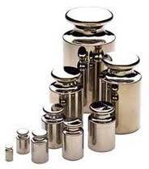
Anak Timbangan (Weights)
Menurut OIML (Organisasi Internasional Metrologi Legal), anak timbangan diklasifikasikan dari nilai nominal 1 mg sampai 50 kg dan dibagi atas kelas :
E1, E2, F1, F2, M1, M2, M3. (OIML R111-1)
Masing-masing kelas memiliki “Maximum Permissible Error” atau toleransi kesalahan maksimumnya.
Dasar sistem toleransi anak timbangan menurut OIML :
E1 | E2 | F1 | F2 | M1 | M2 | M3
Basis | 3 X E1 | 3 X E2 | 3 X F1 | 3 X F2 | 3 X M1 | 3 x M2
Notes:
Organisation Internationale de Metrologie Legale

Slide 20
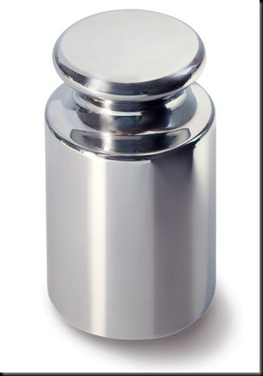
Nominal Values | in mg
 | Class E1 | Class E2 | Class F1 | Class F2 | Class M1 | Class M2 | Class M3
50 kg | 25 | 75 | 250 | 750 | 2500 | 8000 | 25000
20 kg | 10 | 30 | 100 | 300 | 1000 | 3000 | 10000
10 kg | 5 | 15 | 50 | 150 | 500 | 1600 | 5000
5 kg | 2.5 | 7.5 | 25 | 75 | 250 | 800 | 2500
2 kg | 1.0 | 3.0 | 10 | 30 | 100 | 300 | 1000
1 kg | 0.50 | 1.5 | 5 | 15 | 50 | 160 | 500
500 g | 0.25 | 0.75 | 2.5 | 7.5 | 25 | 80 | 250
200 g | 0.10 | 0.30 | 1.0 | 3.0 | 10 | 30 | 100
100 g | 0.05 | 0.15 | 0.5 | 1.5 | 5 | 16 | 50
50 g | 0.030 | 0.10 | 0.30 | 1.0 | 3.0 | 10 | 30
20 g | 0.025 | 0.080 | 0.25 | 0.8 | 2.5 | 8 | 25
10 g | 0.020 | 0.060 | 0.20 | 0.6 | 2.0 | 6 | 20
5 g | 0.015 | 0.050 | 0.15 | 0.5 | 1.5 | 5 | 16
2 g | 0.012 | 0.040 | 0.12 | 0.4 | 1.2 | 4 | 12
1 g | 0.010 | 0.030 | 0.10 | 0.3 | 1.0 | 3 | 10
500 mg | 0.008 | 0.025 | 0.08 | 0.25 | 0.8 | 2.5
200 mg | 0.006 | 0.020 | 0.06 | 0.20 | 0.6 | 2.0
100 mg | 0.005 | 0.015 | 0.05 | 0.15 | 0.5 | 1.6
50 mg | 0.004 | 0.012 | 0.40 | 0.12 | 0.4
20 mg | 0.003 | 0.010 | 0.03 | 0.10 | 0.3
10 mg | 0.002 | 0.008 | 0.03 | 0.08 | 0.25
5 mg | 0.002 | 0.006 | 0.020 | 0.06 | 0.20
2 mg | 0.002 | 0.006 | 0.020 | 0.06 | 0.20
1 mg | 0.002 | 0.006 | 0.020 | 0.06 | 0.20
Tabel Maximum Permissible Error,
OIML R111-1

Slide 21
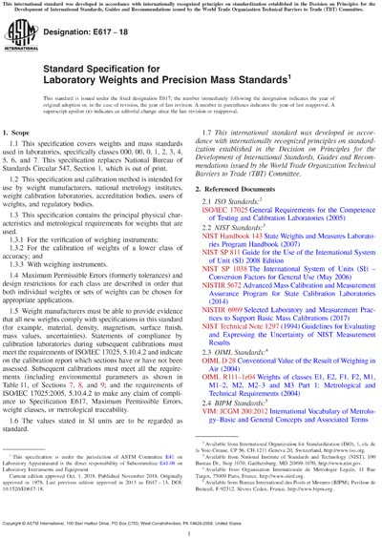
Tahukah Anda ?
Ada klasifikasi anak timbangan selain dari OIML, yaitu:
ASTM E 617-18
Anak timbangan dibagi menjadi kelas 000, 00, 0, 1, 2, 3, 4, 5, 6, dan 7.
Di Indonesia pada umumnya menggunakan acuan klasifikasi anak timbangan OIML R111-1.

Slide 22
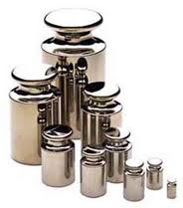
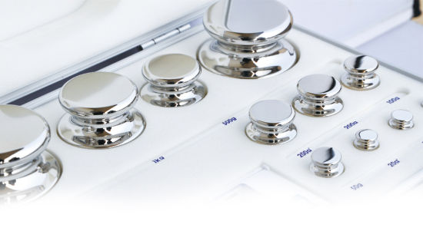
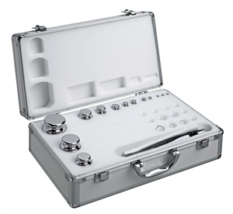
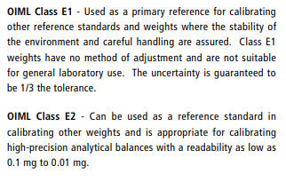
Anak Timbangan Class E1 & E2

Slide 23
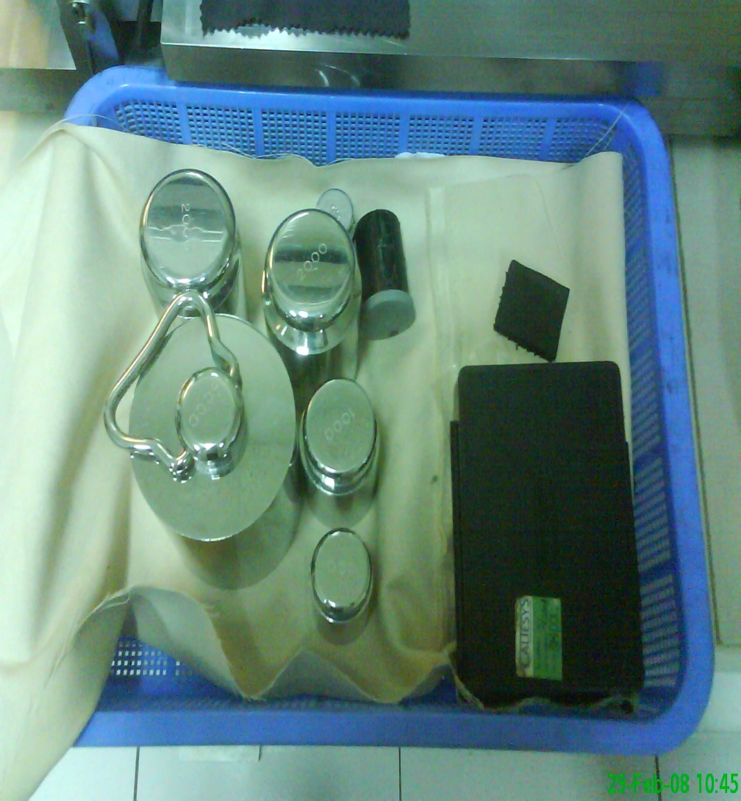
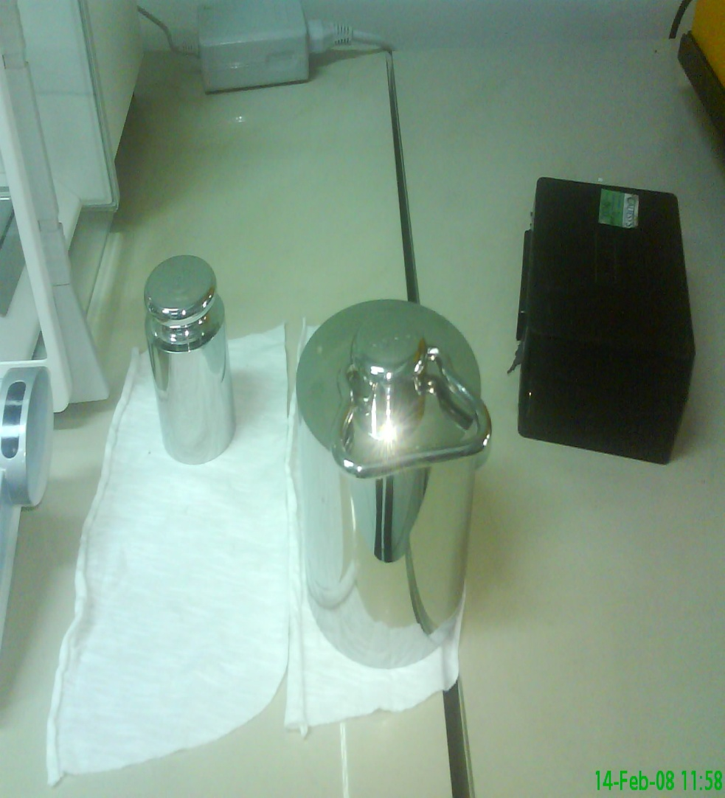
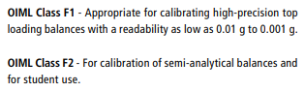
Anak Timbangan Class F1 & F2

Slide 24
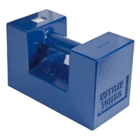
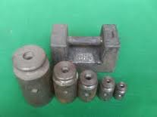
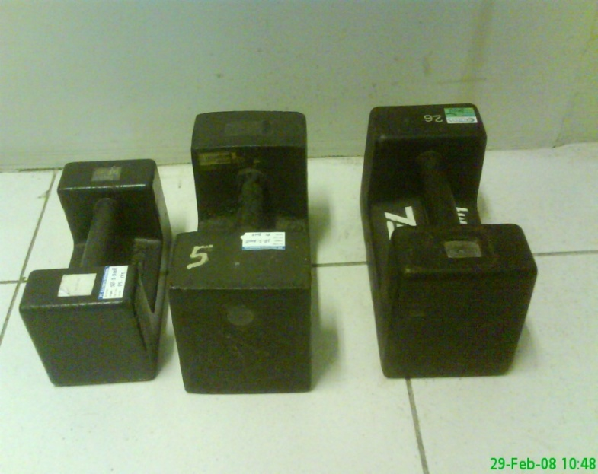
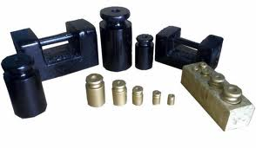
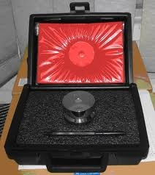
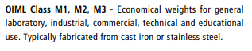
Anak Timbangan Class M

Slide 25
Menentukan kelas anak timbangan untuk kalibrasi timbangan Metode UKAS :
 | Resolution
Capacity | 100 g | 10 g | 1 g | 100 mg | 10 mg | 1 mg | 0.1 mg | < 0.1 mg
Up to 50 g |  | M3 | M3 | M3 | M2 | F2 | E2 | E1
Up to 100 g | M3 | M3 | M3 | M3 | M1 | F1 | E1
Up to 500 g | M3 | M3 | M3 | M2 | F2 | E2
Up to 1 kg | M3 | M3 | M3 | M1 | F1 | E1
Up to 5 kg | M3 | M3 | M2 | F2 | E2
Up to 10 kg | M3 | M3 | M1 | F1 | E1
Up to 50 kg | M3 | M2 | F2 | E2
Up to 100 kg | M3 | M1 | F1
Up to 500 kg | M2 | F2 | E2
Accordance UKAS LAB 14 Calibration of Weighing Machines

Slide 26
Menentukan kelas anak timbangan untuk kalibrasi timbangan Metode Mettler Toledo :
Kapasitas Maksimum : Daya Baca | Kelas Anak Tinbangan
sampai 6 000 | M1
sampai 30 000 | F2
sampai 100 000 | F1
di atas 100 000 | E2
Contoh:
Kapasitas timbangan 210 gram.
Daya bacanya 0.0001 gram
Kapasitas : Daya baca = 210 : 0.0001 = 2100000
Massa standar yang digunakan ?
Kelas E2

Slide 27
Cikarang Square Blok B No.11, Jl. Raya Cibarusah, Cikarang Selatan 17530, Jawa Barat
Tlp : (021) 89321314-5 / (021) 89321323 Fax: : 021-9067204. www. sentralkalibrasi.co.id
BAGIAN 3
MENGENAL TIMBANGAN
LEBIH DEKAT
> Why Calibration
> SS Calibration
> Tenik Calibration
> Uncertainty
> Timbangan
www.sentral-sistem.com
www.sentralkalibrasi.co.id
Remi Ramdhani

Slide 28
Mengapa Timbangan Dibuat?
Manusia tidak mempunyai indera untuk mengetahui besarnya massa suatu benda.
Manusia hanya bisa merasakan gaya yang dihasilkan oleh massa suatu benda.
Timbangan digunakan sebagai alat untuk mengukur massa suatu benda.

Slide 29
TIMBANGAN
Definisi :
Timbangan adalah alat ukur untuk menentukan massa suatu benda
Menurut tingkat ketelitiannya standar OIML R76 membagi timbangan menjadi 4, yaitu:
1. Class 1 ( timbangan khusus)
2. Class 2 (Akurasi tinggi, untuk lab)
3. Class 3 (Akurasi medium, timbangan untuk perdagangan)
4. Class 4 (Akurasi kasar, misal timbangan mobil)

Slide 30
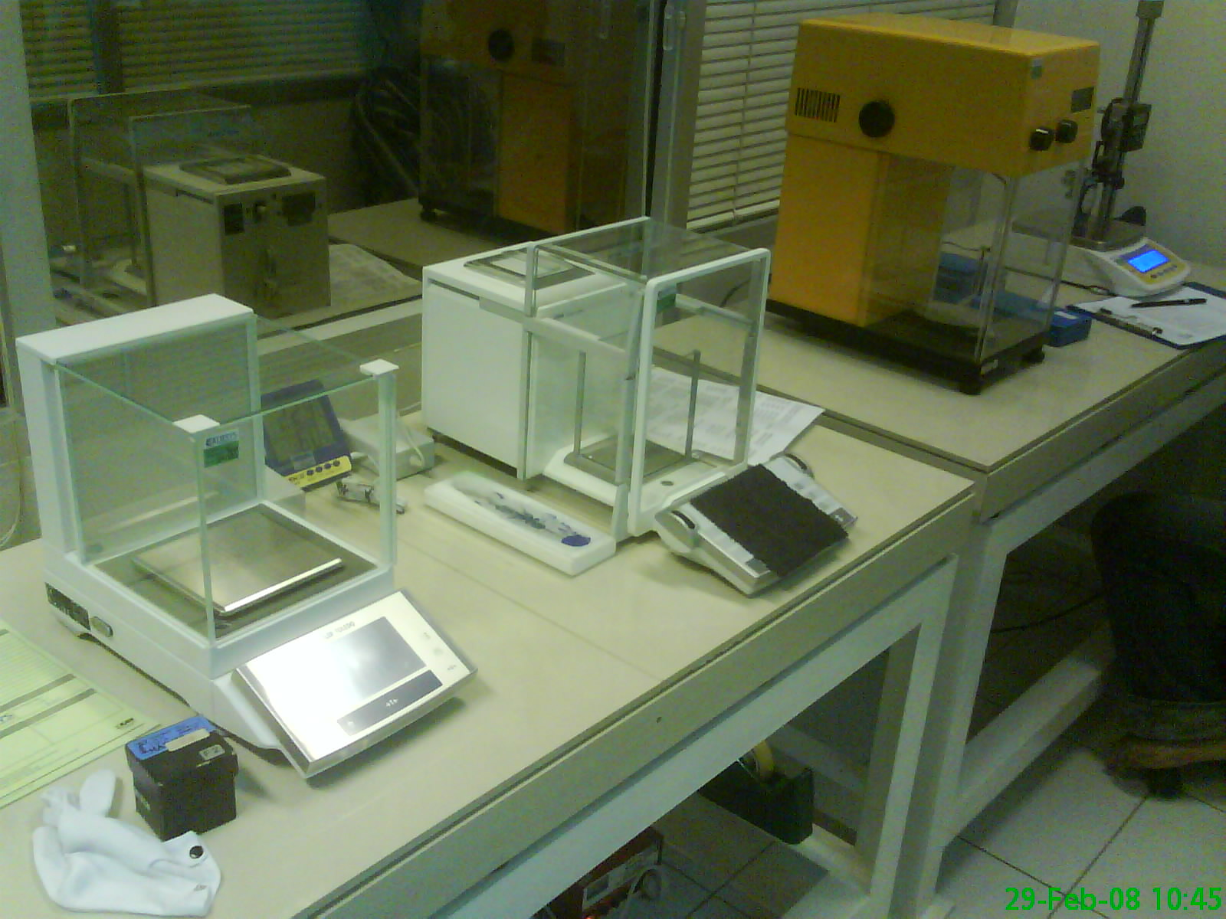
Timbangan Class 2

Slide 31
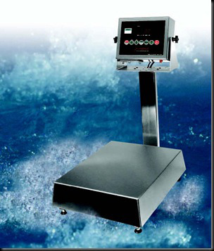

Timbangan Class 3

Slide 32
JENIS-JENIS TIMBANGAN
Berdasar prinsip kerjanya timbangan dibagi menjadi 3 jenis, yaitu:
1. Timbangan Mekanik (mechanical balance)
- Timbangan sama lengan (timbangan dua pan dengan tiga
mata pisau)
- Timbangan satu pan dengan beban tetap dan memiliki 2
mata pisau
- Timbangan satu pan dengan beban geser
2. Timbangan Elektronik (electronic balance)
3. Komparator Massa (mass comparator)

Slide 33
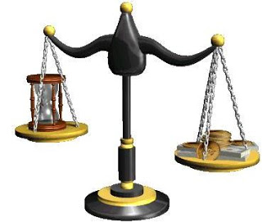
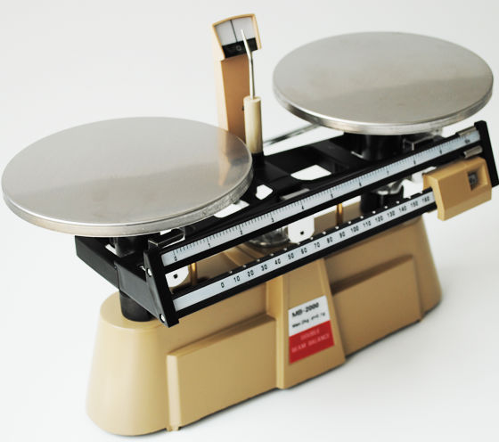
1. TIMBANGAN MEKANIK
1.1 Timbangan Sama Lengan
Timbangan ini disebut juga timbangan “equal arm” karena memiliki 2 lengan yang sama panjang dan 2 “pan” yang sama.
Timbangan jenis ini bekerja dengan membandingkan berat antara 2 obyek yang diletakkan pada dua pan.

Slide 34
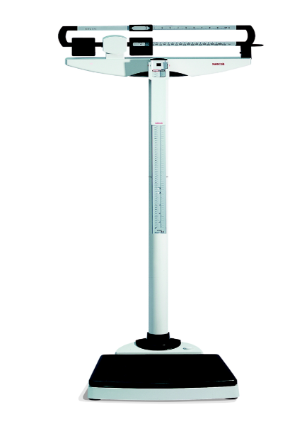
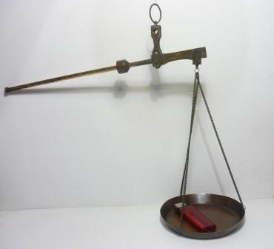
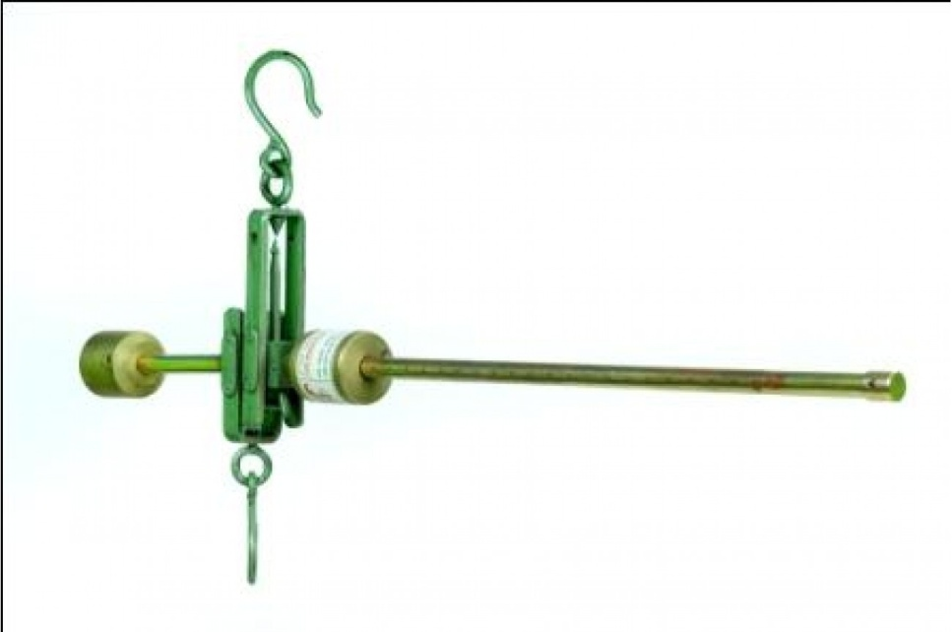
1.2 Timbangan Mekanik dengan Beban Tetap (Built-in Mass)
Timbangan ini mempunyai built-in mass yang terpasang pada pan.
Pada saat diberi beban, built-in mass dengan massa yang sama akan terangkat dari konstruksi pan.

Slide 35
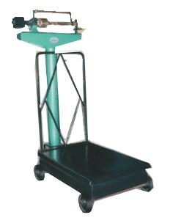
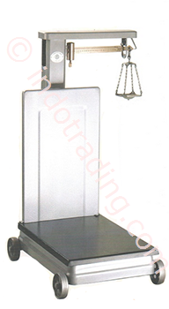
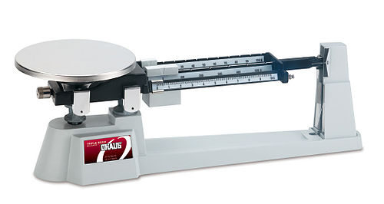
1.3 Timbangan Mekanik dengan Beban Geser
Timbangan ini mempunyai satu pan dengan satu atau lebih lengan berskala.
Pada lengannya terdapat beban yang bisa digeser.
Contoh : timbangan beras

Slide 36
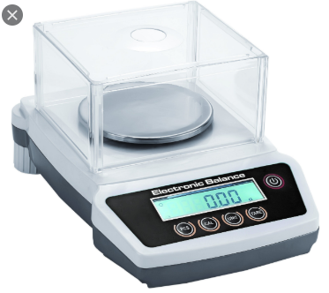
2. TIMBANGAN ELEKTRONIK
Timbangan ini mengukur gaya yang bekerja pada pan dan memberikan kompensasi perubahan gaya elektro magnet pada pan terhadap perubahan besaran arus listrik yang bekerja untuk memposisikan kembali pan pada titik semula

Slide 37
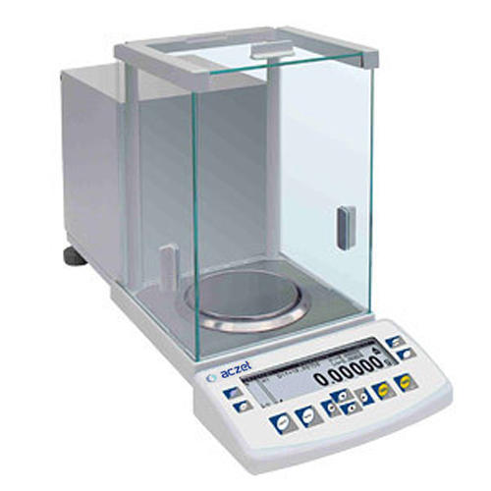
3. KOMPARATOR MASSA
(Mass Comparator)
Timbangan jenis ini prinsipnya sama dengan timbangan elektronik
Timbangan ini mempunyai “built in mass” didalamnya
Digunakan untuk pengukuran massa yang membutuhkan ketelitian tinggi

Slide 38
TIPS
PENGGUNAAN TIMBANGAN LABORATORIUM
Loading the weight on the balance pan :
cara peletakan anak timbangan atau bahan uji, disarankan selalu pada posisi tengah pan.
Levelling :
lakukan levelling sesaat sebelum melakukan penimbangan
Cleanliness :
pembersihan pada timbangan.

Slide 39
FAKTOR-FAKTOR YANG MEMPENGARUHI DALAM PROSES PENGUKURAN MASSA (MENIMBANG)
1. Timbangan
Timbangan yg memiliki resolusi yang tinggi memerlukan operator yang kompeten dan berpengalaman.
2. Standar massa
Nilainya harus konstan, oleh karena itu diperlukan pemeliharaan yang baik, agar nilainya tidak berubah signifigan.
3. Metode/proses penimbangan
Metode penimbangan akan mempengaruhi hasil penimbangan.
4. Kondisi lingkungan (ambient)
Variasi suhu, tekanan atmosfer, kelembaban relativ, kemurnian dan komposisi udara akan mempengaruhi hasil penimbangan.
5. Effek Buoyancy
Nilai yang ditunjukkan oleh timbangan belum termasuk koreksi terhadap efek Buoyancy yang selalu ada dan perlu dikoreksi jika sesuai.

Slide 40
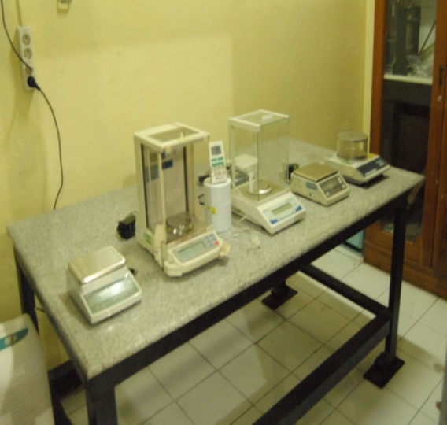

REKOMENDASI LOKASI PENEMPATAN TIMBANGAN
1. Meja timbangan
Hindarkan dari gangguan getaran.
Sebaiknya tidak terbuat dari logam (non magnetic).
2. Ruang kerja
Terlindung dari sumber getaran.
Hindari cahaya matahari langsung.
Hanya memiliki satu pintu
Sebaiknya timbangan diletakkan di sudut ruangan.
3. Suhu ruang
Harus dijaga konstan, dan cegah drift suhu
4. Kelembaban relatif
Harus dijaga antara 45% s/d 60%

Slide 41
Cikarang Square Blok B No.11, Jl. Raya Cibarusah, Cikarang Selatan 17530, Jawa Barat
Tlp : (021) 89321314-5 / (021) 89321323 Fax: : 021-9067204. www. sentralkalibrasi.co.id
BAGIAN 4
PROSEDUR KALIBRASI
TIMBANGAN
> Why Calibration
> SS Calibration
> Tenik Calibration
> Uncertainty
> Timbangan
www.sentral-sistem.com
www.sentralkalibrasi.co.id
Remi Ramdhani

Slide 42
PROSEDUR KALIBRASI TIMBANGAN
1. Ruang Lingkup :
Prosedur ini digunakan untuk kalibrasi timbangan-timbangan mekanik dan elektromagnetik
2. Dokumen Acuan
Monograph 4 : The Calibration of Weight and Balances ; oleh Edwin C Morris & Kitty M K Fen ; NMI Australia
Instruksi manual timbangan
3. Definisi
a. Repeatability of Reading
Ialah kemampuan ulang penunjukkan timbangan dari pengukuran yang berulang untuk besaran yang sama yang dilakukan oleh orang yang sama dengan metoda yang sama dalam interval waktu yang relatif singkat.

Slide 43
b. Departure from Nominal Value
Ialah penyimpangan penunjukkan timbangan dari nilai skala nominal
c. Effect of “off center loading”
Ialah pengaruh tidak sentrisnya letak beban pada pan timbangan
d. Effect of Tara
Ialah pengaruh sistim tara pada timbangan yang memungkinkan timbulnya perbedaan penunjukkan timbangan.
e. Built in mass
Ialah beban tetap yang berada di dalam timbangan yang digunakan sebagai beban standar.

Slide 44
4. Standar Acuan :
Standar acuan yang digunakan untuk mengkalibrasi timbangan-timbangan ini adalah anak timbangan standar yang memiliki ketelitian yang lebih tinggi dari ketelitian timbangan.
Anak timbangan standar tersebut memiliki kelas sesuai persyaratan OIML sbb:
Kelas E1, E2, F1, F2, M1, M2, M3
5. Persiapan dan Identifikasi
- Baca instruksi penggunaan timbangan dari pabrik pembuat alat.
- Rekam spesifikasi teknik timbangan.
- Pastikan timbangan dalam kondisi bisa bekerja
- Set level / kerataan timbangan
- Pastikan dudukan timbangan tetap kokoh dan bebas dari getaran
- Pastikan tidak ada debu di atas pan
- Hidupkan timbangan selama + 30 menit untuk pemanasan.
- Siapkan anak timbangan standar yang sesuai.
- Lakukan “internal calibration” jika pada timbangan tersebut
tersedia menu kalibrasi internal.
- Pembacaan sebaiknya menunggu setelah
peletakan beban sampai konstan, baru kemudian hasilnya
direkam. Lihat pada buku manual untuk lebih jelasnya.

Slide 45


6. Langkah-langkah kalibrasi
6.1. Pemeriksaan nilai skala/massa kalibrasi
(Pre-adjusment check)
Untuk timbangan yang memiliki fasilitas Internal Calibration, cukup dengan menggunakan fungsi menu tersebut.
Jika tidak tersedia, maka harus dilakukan secara manual sesuai instruksi manual dari pabrik pembuat timbangan tersebut.

Slide 46


6.2. Kalibrasi “Repeatability of Reading”
Pemeriksaan repeatability of reading dilakukan menggunakan anak timbangan yang massanya sekitar 50 % dan 100% dari kapasitas maksimum timbangan yang dikalibrasi.
Caranya:
a. Nolkan timbangan dan catat penunjukan timbangan (z1)
b. Letakkan anak timbangan standar ½ kapasitas maksimal
timbangan pada pan dan catat penunjukkan timbangan (m1)
c. Angkat anak timbangan dari pan, catat penunjukkan (z2)
d. Ulangi langkah b dan c sampai 10 kali
e. Ulangi langkah a sampai d untuk kapasitas maksimum timbangan.

Slide 47

6.2. Kalibrasi “Repeatability of Reading”
Periksanaan repeatability of reading dilakukan menggunakan anak timbangan yang massanya sekitar 50 % dan 100% dari kapasitas maksimum timbangan yang dikalibrasi.

Slide 48
f. Hitung Standar deviasi dengan rumus :
σ = [ Σ(r_{i} – r)² / (n – 1) ]^{1/2}
dengan :
σ = Standar Deviasi
r_{i} = m_{i} - z_{i}
r_{i} = selisih penunjukan timbangan
r = nilai rata-rata dari selisih penunjukan timbangan
m_{i} = penunjukan timbangan dengan beban
z_{i} = penunjukkan timbangan tanpa beban
n = jumlah pembacaan (=10)

Slide 49
6.3. Kalibrasi “Scale Value”,”Departure from nominal scale value”, “uniformity of scale”.
Nilai nominal skala dikalibrasi dengan anak timbangan standar yg nilai massanya sama dengan nilai nominal skala.
Caranya:
a. Timbangan di set pada titik nol dan catat penunjukan
timbangan (z₁)
b. Anak timbangan standar diletakkan pada pan timbangan dan
catat penunjukkan timbangan (m₁)
c. Ulangi langkah b (m₂)
d. Ambil anak timbangan standar dari pan dan catat penunjukkan
timbangan (z₂)

Slide 50


Untuk timbangan elektronik dilakukan kalibrasi keseragaman skala (uniformity of scale), yaitu semua rentang skala dikalibrasi dengan massa standar. Minimal dilakukan 10 titik ukur dengan increment yang sama.
Caranya:
Nol-kan timbangan, catat penunjukkan.
Letakkan massa standar (M) yang massanya sekitar 10% kapasitas maksimum timbangan pada pan, catat penunjukkan.
Berikan sentuhan ringan pada pan, maka display berubah. Diamkan hingga pembacaan stabil (lihat buku petunjuk untuk informasi lebih lanjut), kemudian catat penunjukkan.
Angkat massa standar dari pan, catat penunjukkannya tanpa me-nolkan timbangan.
Hitung rata-rata dari dua pembacaan nol sebelum dan sesudah penggunaan massa (z_{i}) dan dua pembacaan massa yg digunakan (r_{i}).

Slide 51



f. Kurangkan rata-rata pembacaan massa dengan rata-rata
pembacaan nol.
g. Ulangi langkah b s/d f dengan massa standar 20%, 30%
seterusnya hingga 100% kapasitas maksimum timbangan.
h. Hitung nilai koreksinya dengan rumus:
K = M – (r_{i} – z_{i})

Slide 52

Kalibrasi “Scale Value”,”Departure from nominal scale value”, “uniformity of scale”.

Slide 53
6.4. Kalibrasi “Off Center Loading”
Kalibrasi “off center loading” dilakukan dengan meletakkan anak timbangan standar yang nilainya antara 1/2 dan 1/3 skala maksimum di tengah pan kemudian dipindahkan ke posisi lainnya.
Caranya:
a. Letakkan anak timbangan standar di tengah pan dan catat
penunjukkan timbangan
b. Pindahkan anak timbangan standar ke posisi depan, belakang,
kiri dan kanan pan. Catat penunjukkan pada tiap posisi.
c. Hitung perbedaan maksimum di antara berbagai posisi.

Slide 54



6.4. Kalibrasi “Off Center Loading”

Slide 55
6.5. Kalibrasi “Effect of Tare”
Efek Tara dikalibrasi dengan mengamati penunjukan timbangan dengan fasilitas tara dan bandingkan dengan penunjukan timbangan tanpa fasilitas tara dengan menggunakan anak timbangan standar yang nilainya sama dengan nilai skala
Caranya:
a. Letakkan anak timbangan standar pada pan sesuai dengan
kapasitas maksimum TARE, kemudian nol kan timbangan
dengan sistem TARE.Catat.
b. Letakkan massa standar sesuai dengan nilai skala maksimum
dan catat penunjukan.
c. Hitung perbedaan antara penunjukan dengan sistem Tare
dengan penunjukan tanpa sistem Tare.
Edit by i-zOOm

Slide 56
6.6. Pemeriksaan “Hysteresis”
Pemeriksaan Hysteresis ini diperlukan jika timbangan baru pertama kali dikalibrasi atau setelah dilakukan “major repair”. Selanjutnya pemeriksaan dilakukan jika dianggap perlu.
Caranya:
a. Nol-kan timbangan,z₁
b. Letakkan massa standar setengah nilai skala maksimum M
pada pan, catat r₁.
c. Tambahkan massa standar ekstra M’ hingga pembacaan
timbangan mendekati skala maksimum.
d. Angkat massa ekstra dan baca timbangan dengan massa M
tetap pada pan, catat r₂.
e. Angkat massa M dan catat pembacaan nol z₂.
f. Lakukan urutan kerja di atas sebanyak tiga kali dan hitung
rata-rata perbedaan: (r₁ –r₂) dan (z₁ – z₂)
Edit by i-zOOm

Slide 57
7. Limit of Performance (F)
Adalah batas unjuk kerja timbangan, dimana nilai F ini menunjukkan rentang toleransi dimana di dalamnya terdapat kemungkinan semua pembacaan timbangan.
Dapat dihitung dengan menggunakan rumus:
F = 2,26.σ_{max} + |K_{max} | + U_{(Kmax)}
σ_{max} = Standar deviasi maksimum
K_{max} = Koreksi maksimum (dari penyimpangan nilai skala)
U_{Kmax} = Ketidakpastian pada koreksi terbesar.

Slide 58
Cikarang Square Blok B No.11, Jl. Raya Cibarusah, Cikarang Selatan 17530, Jawa Barat
Tlp : (021) 89321314-5 / (021) 89321323 Fax: : 021-9067204. www. sentralkalibrasi.co.id
BAGIAN 5
LAPORAN HASIL KALIBRASI
TIMBANGAN
> Why Calibration
> SS Calibration
> Tenik Calibration
> Uncertainty
> Timbangan
www.sentral-sistem.com
www.sentralkalibrasi.co.id
Remi Ramdhani

Slide 59


Contoh Data Sheet Kalibrasi Timbangan

Slide 60


Contoh Sertifikat Kalibrasi Timbangan

Slide 61

Perhitungan Ketidakpastian Kalibrasi Timbangan 1. Repeatability
Hitung ketidakpastian pengulangan pembacaan dengan rumus :
U(rep ) = $\frac{S}{\sqrt{n}}$
dimana : s = standar deviasi maksimum ; n = banyaknya pengukuran
Standar deviasi dapat dihitung dengan rumus:
$$s= \sqrt{\frac{\sum_{i=1}^{n}{{ \left(r_{i}−\overline{r}\right)}^{2}}}{n−1}}$$
r_{i} = pembacaan pengukuran ke-i
$\overline{r}$ = rata-rata pembacaan.
n = banyaknya pengukuran

Slide 62

Perhitungan Ketidakpastian Kalibrasi Timbangan 1. Repeatability
Ketidakpastian pengukuran berulang memiliki distribusi normal, dan derajat kebebasannya dihitung dengan rumus: v₁ = n – 1 ; dengan koefisien sensitifitas c₁ = 1.
Catatan : Sesuai persyaratan dokumen acuan (Edwin C Morris & Kitty M K Fen, “Monograph 4 : NMI Technology Transfer Series : The Calibration of Weight and Balances” , National Measurement Institute, May 2010 pada bagian appendix M halaman 161), apabila standar deviasi (s) nilainya lebih besar dari s_{res} maka gunakan rumus berikut ini :
U(rep ) = $\frac{s_{res}}{\sqrt{3}}$
dimana: S_{res} = $\sqrt{\frac{2}{3}} a=0.82 a$
a adalah semi range (setengah) resolusi dari timbangan yang dikalibrasi.
Ketidakpastian ini memiliki distribusi rectangular dengan v₁ = 1000,
dan koefisien sensitivitas c₁ = 1.

Slide 63

Perhitungan Ketidakpastian Kalibrasi Timbangan 2. Ketidakpastian Standar Anak Timbangan
Nilai standar mempunyai ketidakpastian bentangan hasil kalibrasi dengan tingkat kepercayaan 95% (U₉₅). Ketidakpastian standar ini mempunyai distribusi normal, dengan nilai k (coverage factor) pada sertifikat kalibrasi alat standar. Ketidakpastian baku dari alat standar :
$$U \left(P_{s}\right)= \frac{U_{95}}{k}$$
Besarnya nilai derajat kebebasan standar kalibrasi (v2) ditentukan oleh hasil konversi nilai k pada tabel t’distribution. Koefisien sensitifitas ketidakpastian standar adalah c₂ = 1

Slide 64

Perhitungan Ketidakpastian Kalibrasi Timbangan 3. Ketidakpastian akibat resolusi timbangan
Keterbatasan pembacaan pada UUT akibat resolusi menimbulkan suatu ketidakpastian pengukuran. Batas kesalahan pembacaan akibat keterbatasan resolusi ditetapkan sebesar setengah dari resolusi UUT. Ketidakpastian baku akibat resolusi mempunyai distribusi rectangular:
U (res ) = $\frac{a}{\sqrt{3}}$
dimana : a = 0.5 x resolusi
Besarnya nilai derajat kebebasan v3 = ~, dengan koefisien sensitifitas c₃ = 1

Slide 65

Perhitungan Ketidakpastian Kalibrasi Timbangan 4. Ketidakpastian akibat bouyancy
Ketidakpastian bouyancy dapat dihitung dengan rumus :
Ketidakpastian buoyancy dapat juga diestimasi sebesar 1 ppm dari nilai nominal timbangan yang diukur.
Besarnya nilai derajat kebebasan v4 = ~, dengan koefisien sensitifitas c₄ = 1

Slide 66

Perhitungan Ketidakpastian Kalibrasi Timbangan 5. Ketidakpastian akibat instabilitas anak timbangan
Ketidakpastian instability atau drift dengan rumus :
U (ins/drift ) = $\frac{drift}{\sqrt{3}}$
Untuk anak timbangan yang baru pertama kali dikalibrasi (belum ada riwayat kalibrasi sebelumnya), gunakan rumus : drift = 8% dari MPE anak timbangan standar, sesuai dengan tabel dari OIML R111-1
Sedangkan anak timbangan yang sudah dikalibrasi lebih dari sekali, maka hitung dengan rumus:
drift = | K2 – K1|
dimana K2 = nilai konvensional anak timbangan pada kalibrasi terakhir dan
K1 = nilai konvensional anak timbangan pada kalibrasi sebelumnya.

Slide 67
Perhitungan Ketidakpastian Kalibrasi Timbangan Ketidakpastian Gabungan dan Bentangan
Ketidakpastian baku gabungan (u_{c}) kalibrasi timbangan:
Dengan asumsi mempunyai distribusi normal maka ketidakpastian bentangannya dapat diperoleh (dengan faktor cakupan, k = 2) :
U_{e} = U_{c} x 2

Slide 68
Perhitungan Ketidakpastian Kalibrasi Timbangan Mencari Nilai k (Coverage Factor)
Nilai k yang umumnya diasumsikan sama dengan 2, dapat diketahui dengan menghitung nilai derajat kebebasan efektif :
Setelah didapatkan nilai v_{eff}, selanjutnya cari hubungan antara v_{eff} dengan nilai k pada tingkat kepercayaan 95% pada tabel berikut ini:

Slide 69
Perhitungan Ketidakpastian Kalibrasi Timbangan Mencari Nilai k (Coverage Factor)

Slide 70




Kantor Pusat
Laboratorium
MT. Haryono Square Lt.3A No.2
Jl. MT. Haryono kav.10
Jakarta Timur 13330
Telp: 29067201 – 3 Fax: 29067204
Email : sspm@sentral-sistem.com
www.sentral-sistem.com
Cikarang Square Blok B No.11
Jl. Raya Cibarusah
Cikarang Selatan 17530
Telp: 021 89321314-5 Fax: 29067204
Email : cs@sentralkalibrasi.co.id.
www.sentralkalibrasi.co.id
> Why Calibration
> SS Calibration
> Tenik Calibration
> Uncertainty

